Slide 1
Ochorenia pohybovej sústavy
Martin Rychvalský 3. B

Slide 2
01
Tenisový lakeť

Slide 3
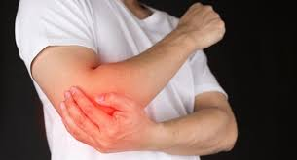
Diagnostika
Diagnostika tenisového lakeťa zahŕňa fyzikálne vyšetrenie, podrobné vyšetrenie anamnézy a niekedy aj zobrazovacie vyšetrenia, ako je ultrazvuk alebo MRI, aby sa potvrdila prítomnosť zápalu alebo poškodenia okolitých štruktúr.

Slide 4
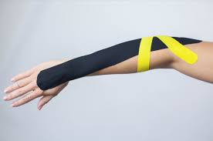
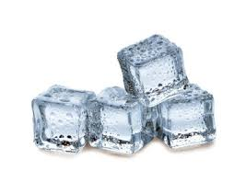
Liečba
Liečba tenisového lakeťa môže zahŕňať fyzikálnu terapie, aplikáciu ľadu, podávanie protizápalových liekov, ortézy na podporu lakeťa a v niektorých prípadoch aj chirurgický zákrok. Dôležité je aj zníženie záťaže a správne vykonávanie športových a pracovných činností.

Slide 5

Prevencia
Prevencia tenisového lakeťa spočíva v správnom rozcvičení pred fyzickou aktivitou, používaní vhodných techník pri športovaní a zaručení, že zranenia budú promptne liečené.

Slide 6
02
Svalová dystrofia

Slide 7
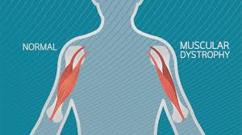
Diagnostika
Diagnostika svalovej dystrofie zahŕňa klinické vyšetrenie, rodinnú anamnézu a genetické testovanie na identifikáciu špecifických typov myopatií.

Slide 8
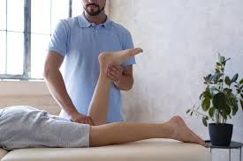
Liečba
Liečba svalovej dystrofie je zameraná na zvládanie symptómov a môže zahŕňať fyzioterapiu, ergoterapiu, lieky na zmiernenie svalovej slabosti a podporu nezávislosti pacienta.

Slide 9
Prevencia
Prevencia svalovej dystrofie ako genetického ochorenia nie je možné, avšak včasná diagnostika a podporné terapie môžu zlepšiť kvalitu života.

Slide 10
03
Tetanus

Slide 11
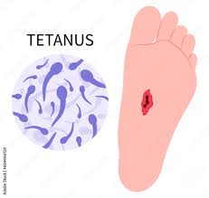
Diagnostika
Diagnostika tetanu sa opiera o klinické symptómy, ako sú svalové spazmy a zhrubnutie svalstva, a potvrdenie diagnózy môže zahŕňať sérologické testy.

Slide 12

Liečba
Liečba tetanu zahŕňa podávanie antitoxínu, podporu dýchania a kontrolu svalových kŕčov, ako aj obvyklú starostlivosť o rany.

Slide 13
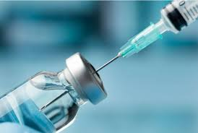
Prevencia
Prevencia tetanu sa dosahuje vakcináciou, pravidelným obnovovaním vakcíny a rýchlou medikáciou po prípade poranenia.

Slide 14

Ďakujem za pozornosť

